Slide 1

PHÒNG GIÁO DỤC & ĐÀO TẠO HUYỆN ỨNG HÒA
TRƯỜNG TIỂU HỌC HÒA XÁ
HỘI THI
Giáo viên giỏi cấp Huyện
GIÁO VIÊN: PHẠM THANH THƯƠNG
Năm học: 2024-2025

Slide 2




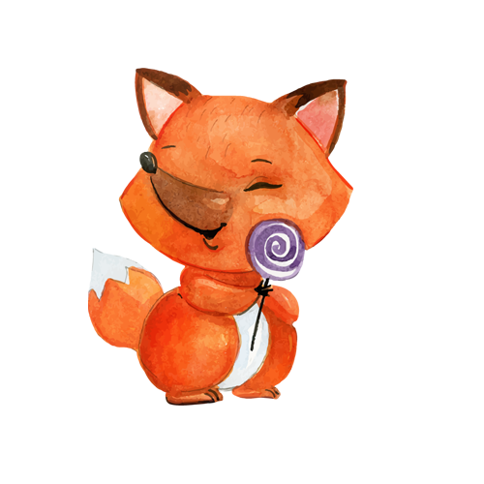
Khởi động

Slide 3
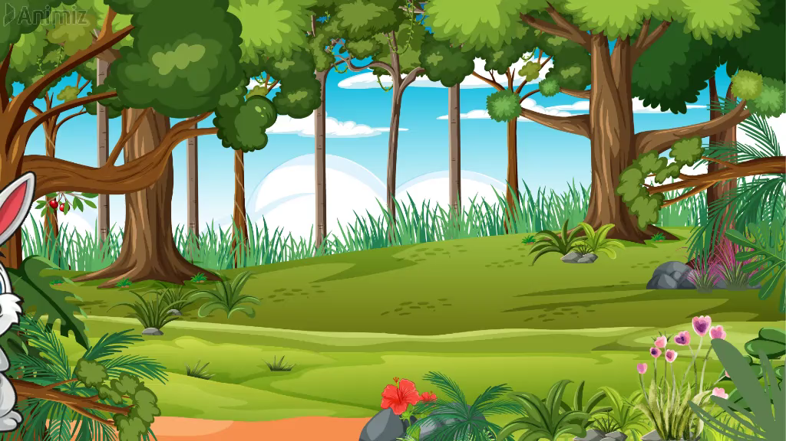

Slide 4


Slide 5


Đọc: Gọi bạn (tiết 2)

Slide 6
Tìm hiểu bài

Slide 7
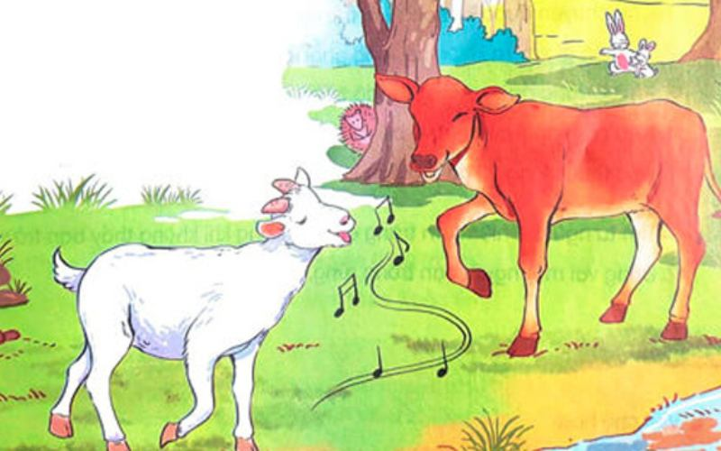
Gọi bạn
Bê vàng đi tìm cỏ
Lang thang quên đường về
Dê trắng thương bạn quá
Chạy khắp nẻo tìm bê
Đến bây giờ dê trắng
Vẫn gọi hoài: “Bê! Bê!”
Tự xa xưa thuở nào
Trong rừng xanh sâu thẳm
Đôi bạn sống bên nhau
Bê vàng và dê trắng.
Một năm, trời hạn hán
Suối cạn, cỏ héo khô
Lấy gì nuôi đôi bạn
Chờ mưa đến bao giờ?

Slide 8
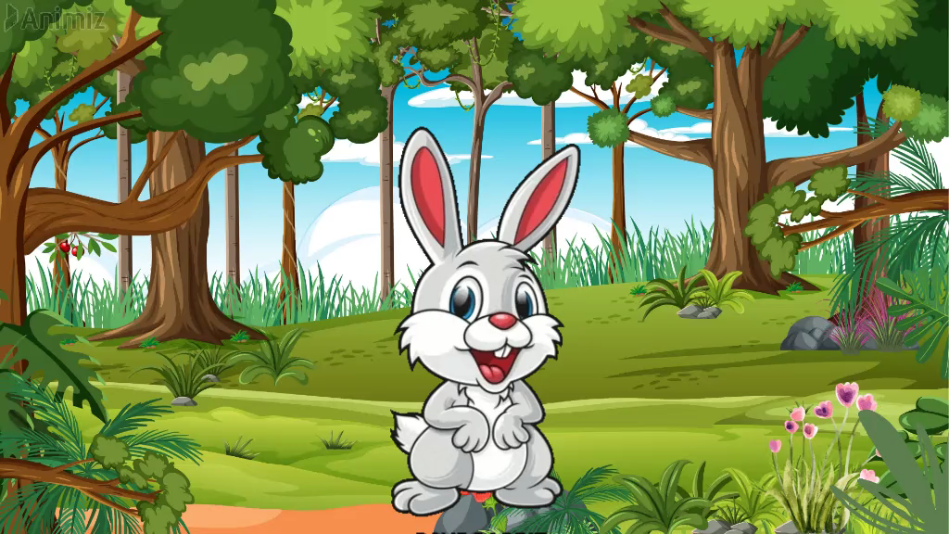

Slide 9

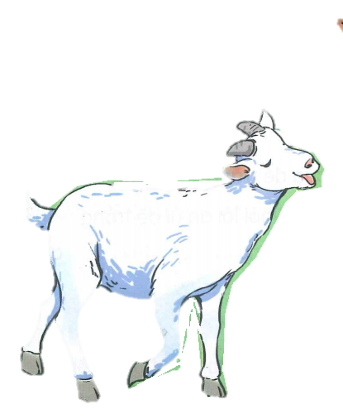
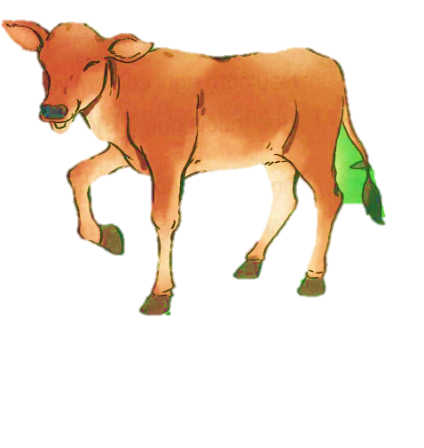
1. Câu chuyện được kể trong bài thơ diễn ra khi nào? Ở đâu?
Tự xa xưa thuở nào
Trong rừng xanh sâu thẳm
Đôi bạn sống bên nhau
Bê vàng và dê trắng.
Câu chuyện được kể trong bài thơ diễn ra từ thuở xa xưa, trong rừng xanh sâu thẳm.

Slide 10
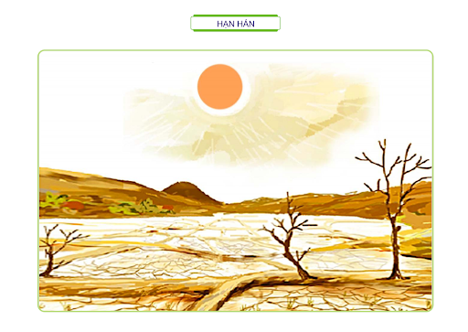
2. Chuyện gì xảy ra khiến bê vàng phải lang thang đi tìm cỏ?
Một năm, trời hạn hán
Suối cạn, cỏ héo khô
Lấy gì nuôi đôi bạn
Chờ mưa đến bao giờ?
Một năm trời hạn hạn, suối cạn, cỏ cây khô héo, không có thức ăn, bê vàng phải lang thang đi tìm cỏ.

Slide 11
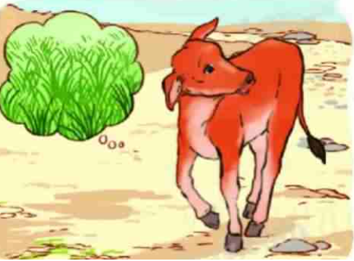

Slide 12


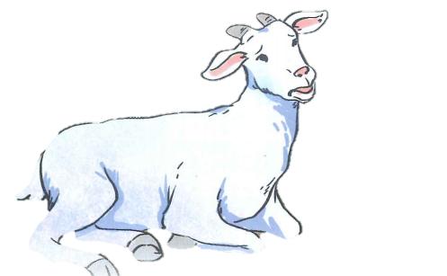
3. Khi bê vàng quên đường về, dê trắng đã làm gì?
Bê vàng đi tìm cỏ
Lang thang quên đường về
Dê trắng thương bạn quá
Chạy khắp nẻo tìm bê
Đến bây giờ dê trắng
Vẫn gọi hoài: “Bê! Bê!”
Dê trắng thương bạn, chạy khắp nơi tìm bạn, gọi bạn: Bê …Bê…

Slide 13


4. Nêu cảm nghĩ của em về bê vàng và dê trắng?

Slide 15
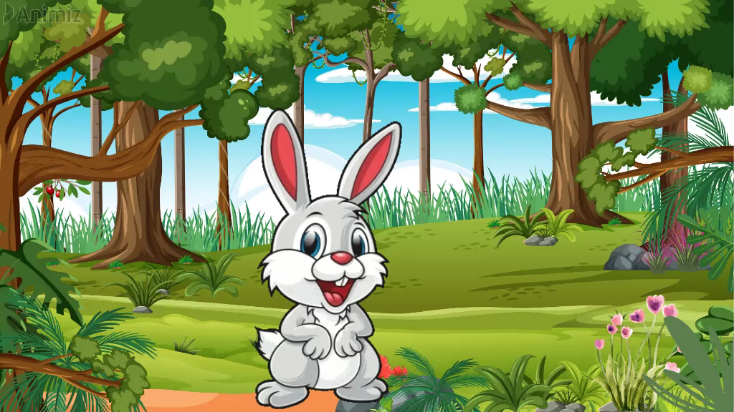

Slide 16
Nội dung
Tình bạn đẹp giữa bê vàng và dê trắng.

Slide 18

Gọi bạn
Tự xa xưa thuở nào
Trong rừng xanh sâu thẳm
Đôi bạn sống bên nhau
Bê vàng và dê trắng.
Một năm, trời hạn hán
Suối cạn, cỏ héo khô
Lấy gì nuôi đôi bạn
Chờ mưa đến bao giờ?

Slide 19

Luyện đọc lại

Slide 20
GỌI BẠN
Tự xa xưa thuở nào
Trong rừng xanh sâu thẳm
Đôi bạn sống bên nhau
Bê vàng và dê trắng.
Một năm, trời hạn hán
Suối cạn, cỏ héo khô
Lấy gì nuôi đôi bạn
Chờ mưa đến bao giờ?
Bê vàng đi tìm cỏ
Lang thang quên đường về
Dê trắng thương bạn quá
Chạy khắp nẻo tìm bê
Đến bây giờ dê trắng
Vẫn gọi hoài: “Bê! Bê!”

Slide 21
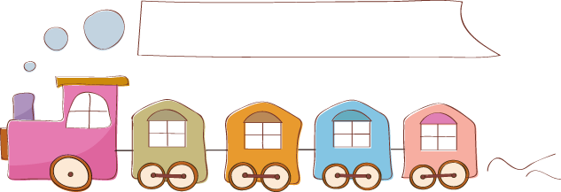
Luyện tập theo văn bản đọc

Slide 22

Tìm từ ngữ thể hiện tâm trạng của dê trắng khi không thấy bạn về
Bê vàng đi tìm cỏ
Lang thang quên đường về
Dê trắng thương bạn quá
Chạy khắp nẻo tìm bê
Đến bây giờ dê trắng
Vẫn gọi hoài: “Bê! Bê!”
thương bạn quá

Slide 24




Đóng vai

Slide 25


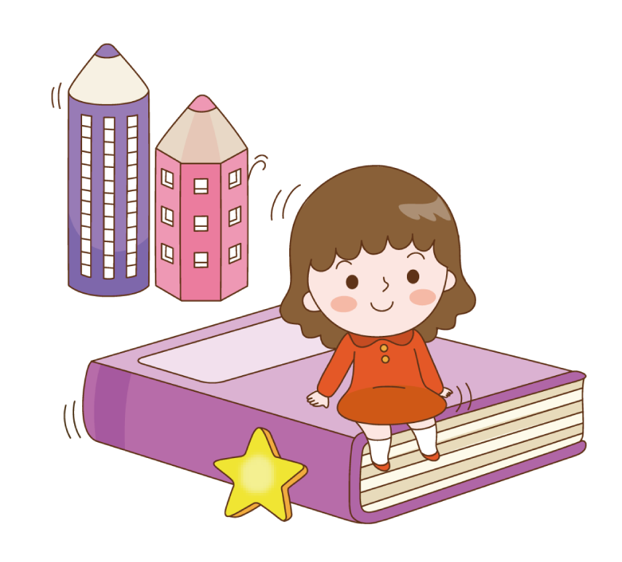

Vận dụng

Slide 26

XIN TRÂN TRỌNG CẢM ƠN
BAN GIÁM KHẢO VÀ CÁC EM HỌC SINH

